Slide 1

Pohjois-Savon alueen #paraskoulu - hanke

Slide 2

Valtakunnallisen Opetushallituksen #paraskoulun tavoitteena on luoda Suomeen tasa-arvoinen maailman paras peruskoulu. OPH:n #paraskoulun kotisivulle pääsee tästä: https://www.paraskoulu.fi/. Pohjois-Savon #parastaennen-hanke kuuluu tähän valtakunnalliseen avustuskokonaisuuteen. Kuopion kaupungin hakema hanke sai rahoitusta 1.4.2019-30.5.2020 väliselle ajalle 650.000 € (kokonaiskulut 722 223 €).
Tässä hankkeessa tavoitteena on käynnistää ennaltaehkäisevä systeeminen muutos ja löytää uusia konkreettisia toimintamalleja yli hallintokuntien. Tavoitteena on vahvuuksia hyödyntäen ja tiimivalmentamisen menetelmiä käyttäen yhteisöllisen toimintakulttuurin ja pedagogiikan kehittäminen, kouluyhteisön ja eri sidosryhmien osallistaminen sekä toimintaa tukevan verkoston luominen.

Slide 3
Hankkeen tavoitteet
Tukea kunnan koulutuspoliittisen ohjelman strategisia painopisteitä.
Kehittää yksilön oppimista ja yhteisön oppimista (MoMo-malli).
Synnyttää jokaisen mukana olevan hankekoulun opetussuunnitelmaan pohjautuvaa yhteisöllistä toimintakulttuuria ja pedagogiikkaa.
Edistää uudenlaisia yhteistyömuotoja lapsen kasvussa mukana olevien eri toimijoiden välillä (esim. huoltajat, oppilashuolto, nuorisotyö).
Edistää rakentavaa vuorovaikutusta työyhteisössä ja oppilaiden kesken sekä tukea ryhmäprosesseja.
Vahvistaa oppilaan kouluun kiinnittymistä.
Kehittää koulun oppimisympäristöä yhteisöllistä pedagogiikkaa ja hyvinvointia tukevaksi.
Luoda koulun kehittämisen verkostoja Pohjois-Savossa ja valtakunnallisesti sekä levittää kokemuksia paraskoulu.fi-sivustolla.

Slide 4
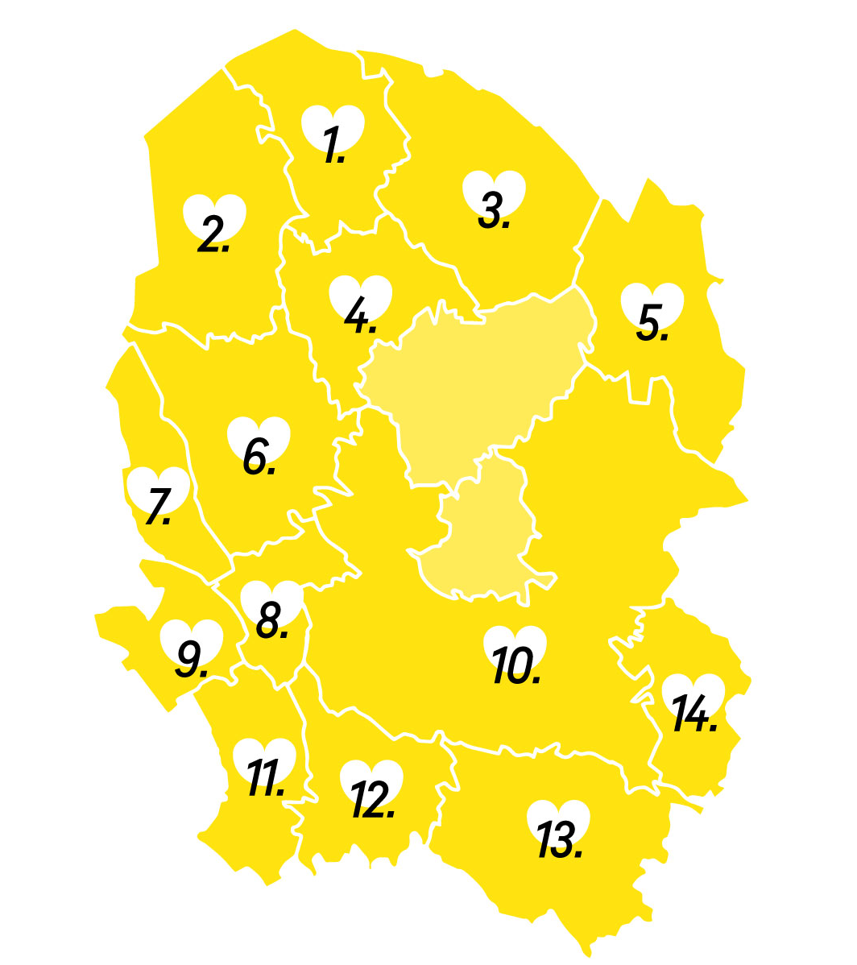
1. Vieremä
2. Kiuruvesi
3. Sonkajärvi
4. Iisalmi
5. Rautavaara
6. Pielavesi
7. Keitele
8. Tervo
9. Vesanto
10. Kuopio
11. Rautalampi
12. Suonenjoki
13. Leppävirta
14. Tuusniemi
Hankkeessa
21 koulua

Slide 5
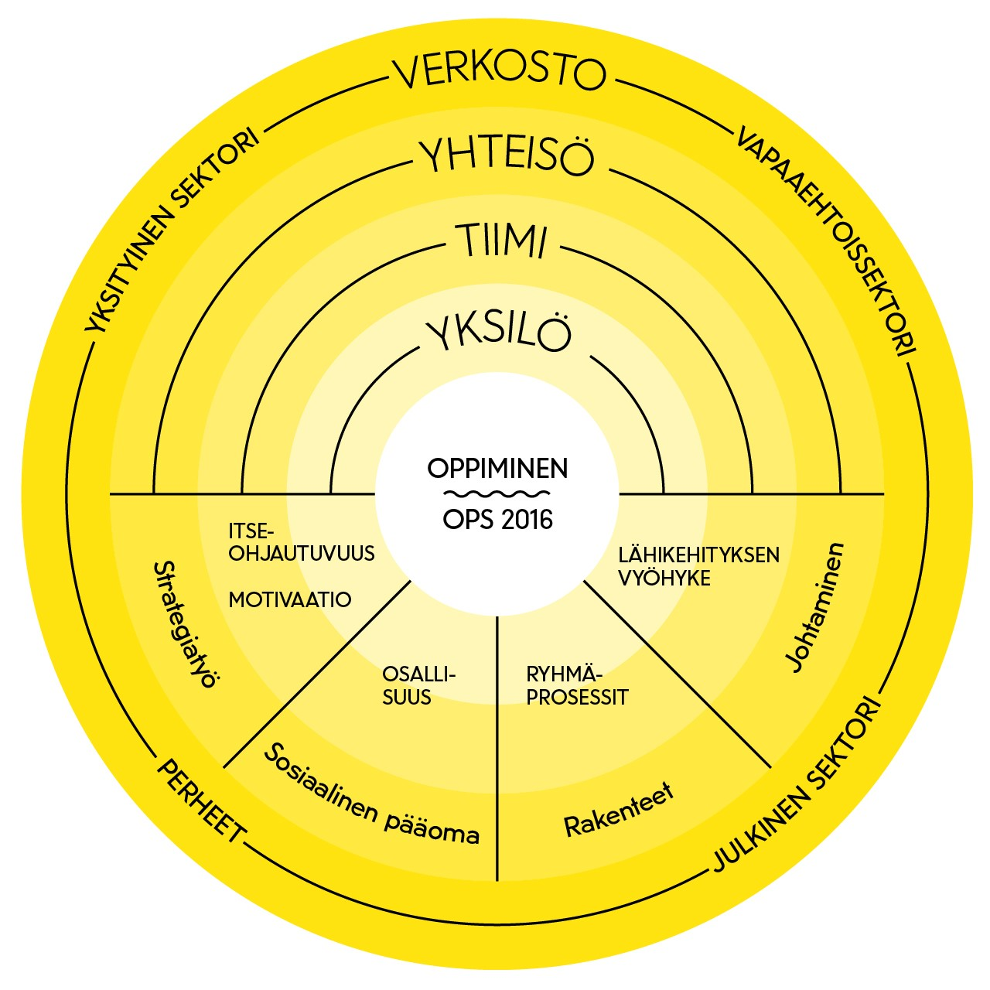
Tiimivalmentajat vierailevat hankekouluilla viisi kertaa vuoden aikana. He valmentavat koulun hanketiimiä, joka puolestaan valmentaa koko työyhteisöä. Tavoitteena on dialogisen keskustelun ja käytännön tekemisen kautta rakentaa koulujen henkilökunnan yhteistä ymmärrystä ja kehittämisen polkua MoMo—malliin pohjautuen. Tiimivalmentajat haastavat ja innostavat koulun monitoimijaista tiimiä kunkin koulun omalla polulla kohti yhteisöllistä koulua.
1. MoMo-
valmennukset

Slide 6

1.
MoMo-
valmennukset
2. MoMo-draama
Draamakasvattajat toimivat kouluilla yhteistyössä niin henkilökunnan, oppilaiden kuin perheiden kanssa. Mukana mahdollisuuksien mukana on monitoimijuus eli kuraattorit ja nuorisotyöntekijät. Draamakasvattajat käyttävät työkalunaan draaman keinoja, ja tavoitteena meillä on rakentava vuorovaikutus ja ryhmäprosessien ymmärtäminen kaikissa näissä konteksteissa. Käytännössä draamakasvattajat kouluttavat henkilökuntaa, pitävät oppitunteja ja vanhempainiltoja sekä kokoavat ympärilleen oman tiimin, jonka kautta tietoja ja taitoja lähdetään kouluissa oppimaan.

Slide 7

Tiimiakatemia® Tiimioppimisen Startti- valmennus perehdyttää tiimioppimisen menetelmään. Sen keskiössä on kokonaisvaltainen oppiminen, käytännön tekeminen ja tiimityöskentely. Kyse ei ole vain työkalusta vaan ajattelu- ja toimintatavasta, joka tekee kaikista yhteisön jäsenistä aktiivisia oppijoita ja toimijoita. Valmennuksen tavoitteena on tehdä tiimioppimisen ydinajatuksia ja tiimivalmentajan roolia tutuksi sekä innostaa käytännön tekoihin.
3. MoMo- tiimioppiminen

Slide 8

1.
MoMo-
valmennukset
4. MoMo-tutkimus
Koko työyhteisö: UEF tutkii toimijuutta koulun toimintakulttuurissa ja pedagogiikassa. Menetelmänä on alku- ja loppumittaus.
Hanketiimi: Tutkimuskohteena on tiimin kehittyminen, ryhmäprosessit ja valmentava kehittämisote. Tiimivalmentajat tulevat nauhoittamaan tutkimuskäyttöä varten kaikki valmennuskerrat sekä tekevät omat muistiinpanot valmennuskerroista.
Yksilö: Tutkimuskohteena on opettajan oppiminen. UEF:n tutkija haastattelee hankeyhteyshenkilöä MoMo-valmennuksien jäljeen.

Slide 9

Innoduel on superhelppo osallistamisen ja yhteiskehittämisen digitaalinen työkalu, jossa osallistujat luovat yhteistä ymmärrystä yhteen avoimeen kysymykseen kerralla. Innoduel on myös tuotteistettu johtamisviestintäprosessi sisältäen seikkaperäiset ohjeet ja valmiiksi muotoillut viestit kutsusta juhlintaan. Vaikuttavimmillaan Innoduel on osallistavan toimintatavan mahdollistajana, jossa ylin johto, keskijohto ja työntekijät saavat merkityksellisiä hyötyjä osallistuessaan yhteiskehittämään ilmiötä nimeltä “Johtaminen”.
5. MoMo-yhteiskehittely

Slide 10

KOULUJEN SIVUPOLUT
Hankekoulut voivat valita oman sivupolkunsa seuraavista:
Palvelumuotoilua
Hyvinvointisovelluksen käyttö
Henkilöstöresurssia nuoriso-, sosiaali- tai oppilashuoltotyöhön
Koulutusta hankkeen teemoista
Oppimisympäristön kehittämistä

Slide 11

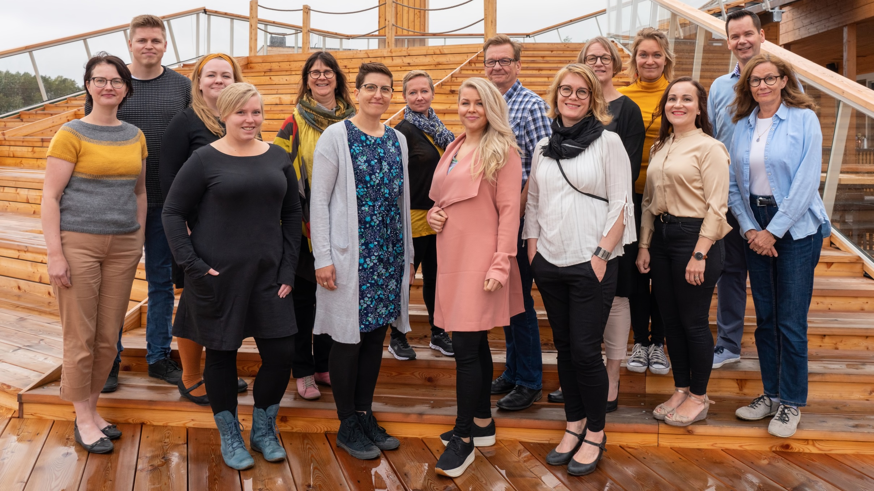


Yhteystiedot
Jarno Bruun
jarno.bruun@kuopio.fi
p. 044 –718 4417

